Slide 1
DocRED: A Large-Scale Document-Level Relation Extraction Dataset
소프트웨어학부 2017012333 이수아

Slide 2
CONTETNS
연구 주제
요약
실험
결론

Slide 3
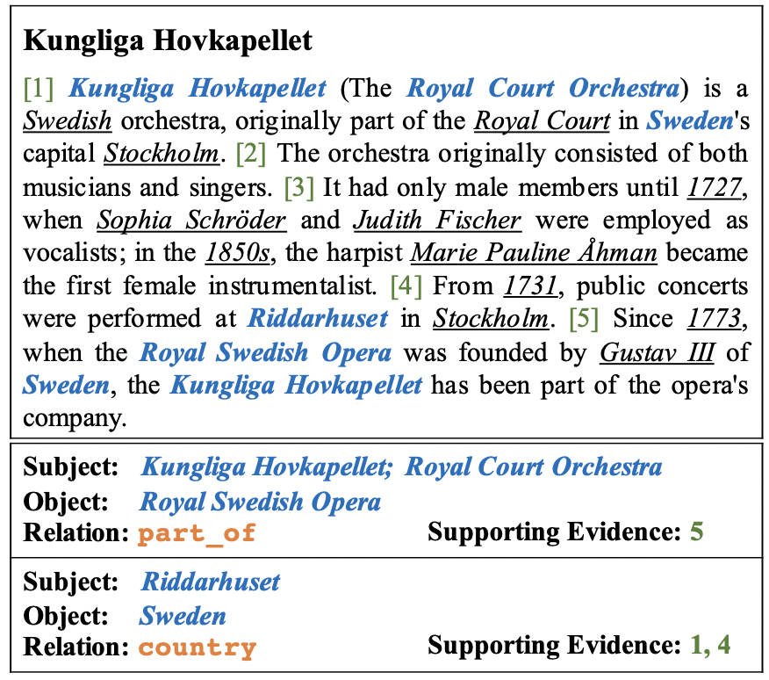
연구주제
Relation Extraction(RE)
identify relational facts between entities from plain text
Sentense-level RE
Document-level RE
Notes:
먼저 이 연구가 왜 나오게 되었는지 부터 설명을 하고 내용으로 넘어가겠습니다.
Relation extraction 에 대한 자세한 내용은 지난번 논문 발표하실 때 자세히 설명해주셨는데요, RE의 중요한 task만 간단히 짚고 넘어가자면, plain text에서 entities 간의 relational facts을 식별하는 것
대부분의 기존 RE은 sentence-level RE, 즉 single sentence에서 relation facts추출하는 데 중점을 둔다.
그런데 막상 실무에 적용하려고 보니 문제가 생긴다. relational facts가 multiple sentences에 나타나는 것이다.
이 그림에 있는 이 document에는 multiple entities가 언급되어있으며 복잡한 interactions을 나타낸다.
예를들어 Riddarhuset, country, Sweden)의 relational facts를 확인하기 위해서 한 문장이 아닌 여러 문장을 살펴보면서 추론해가야한다는 것이다. 이 과정은 문서의 multiple sentences에 대한 읽기 및 추론을 필요로 하며, 이는 직관적으로 sentence-level RE methods의 범위를 벗어난다. 따라서 RE를 sentence level에서 document level수준으로 이동할 필요가 있다고 생각하게 됩니다.
-----
relational fact(Riddarhuset, country, Sweden)를 확인하기 위해서, 먼저 문장 4에서 Riddarhuset이 Stockholm에 위치해 있다는 사실을 확인한 후, 문장 1로부터 Stockholm이 Sweden의 수도이고 Sweden이 country라는 사실을 확인하고, 마지막으로 이 facts로부터 Riddarhuset의 주권국가(sovereign state)가 Sweden이라는 사실을 추론해야 한다.

Slide 4
연구주제
Document-level RE
large-scale annotated dataset이 필요!
Problems
Solutions
small # of manually-annotated relations and entities
exhibit noisy annotations from distant supervision
serve specific domains or approaches
large-scale
manually-annotated
general-purpose
Notes:
Document-level RE에서의 연구는 training과 evaluation에서 large-scale annotated dataset을 필요로 했다. document-level RE에서 dataset은 많지 않다.
지금까지 다른 논문에서 제시한 기존 document-level dataset은 몇가지 문제점이 있다.
manually-annotated relations와 entities의 수가 적거나, distant supervision에서 noisy annotations을 보여주거나, 특정 도메인 또는 접근 방식만을 제공한다는 점이다.
따라서 document-lebel RE에 대한 연구를 위해
large-scale, manually-annotated, 그리고 general-purpos의 document-level RE dataset이 필요하다.
---
-> exhibit noisy annotations from distant supervision : human annotation 없이 두 개의 distantly supervised datasets을 구축

Slide 5
연구주제
DocRED: Document-Level Relation Extraction Dataset
large-scale human-annotated document-level RE dataset
- 132,375 entities and 56,354 relational facts annotated on 5,053 Wikipedia documents, making it the largest human-annotated document-level RE dataset.
- As at least 40.7% of the relational facts in DocRED can only be extracted from multiple sentences, DocRED requires reading multiple sentences in a document to recognize entities and inferring their relations by synthesizing all information of the document.
- We also provide large-scale distantly supervised data to support weakly supervised RE research.
Notes:
이 논문에서, 우리는 위키피디아와 위키데이터로 구성된 large-scale human-annotated document-level RE dataset인 DocRED를 제시한다. DocRED는 다음 세 가지 특징으로 구성된다.
첫번째는 annotate 된 많은 entities와 relation을 가진 가장 큰 human-annotated document-level RE dataset 이다.
두번째는 entity와 relation을 추론하기 위해 multiple sentences를 읽는다는 점 이다. 이 특징은 DocRED를 sentence-level 이 아닌 document level RE Dataset임을 보여준다.
마지막 특징은 large-scale distantly supervised data 를 제공한다는 것이다.
이제 이 논문에서는 DocRED를 다양한 설정에서 실험함으로써 기존 methods의 성능이 크게 저하된다는 것을 보여주며 document-level RE가 sentence-level RE보다 더 어렵고 여전히 open problem으로 남아 있음을 보여준다
---
DocRED는 여러 문장들을 문서에서 판독하여 entity를 추출하고 문서의 모든 정보를 합성함으로써 그들의 relation를 추론하도록 요구한다.
DocRED에서 relational facts의 최소 40.7%는 multiple sentences에서 추출할 수 있으므로, DocRED는 entities를 인식하기 위해 문서의 여러 문장을 읽고 문서의 모든 정보를 합성하여 이들의 관계를 추론해야 한다. 이는 DocRED를 sentence-level RE datasets와 구별한다.
또한 우리는 weakly supervised RE research를 위해 large-scale distantly supervised data를 제공한다.
human-annotated data와 마찬가지로, DocRED가 supervised 그리고 weakly supervised scenarios에 채택될 수 있도록 하는 large-scale distantly supervised data를 제공한다.

Slide 6
요약
Data Collection
Human-Annotated Data Collection
Datasets
Distantly Supervised Data Collection
Notes:
이 논문에서의 최종 목표는 일반 텍스트에서 document-level RE에 대한 dataset을 구성하는 것
여기에는 named entity mentions, entity coreferences 및 문서의 모든 entity 쌍의 relations를 포함하는 정보가 필요하다.
여기서는 두가지 프로세스를 통해 데이터를 수집하고 있다.

Slide 7
요약
Human-Annotated Data Collection
Stage 1: Distantly Supervised Annotation Generation
spaCy - named entity recognition – linked to Wikidata items – relations labeling
107,050 documents / 5,053 documents & 96 relations for human annotation
Stage 2: Named Entity and Coreference Annotation
Stage 3: Entity Linking
Stage 4: Relation and Supporting Evidence Collection
recommendations from RE models & distant supervision based on entity linking
Notes:
첫번째는 human-annotated data collection이다.
이 데이터는 총 4 단계를 거쳐 수집된다.
첫번째는 위키피디아 문서에 대해 distantly supervised annotation을 생성하는 단계이다.
구체적으로, 먼저 spaCy (스페이시)를 사용해 named entity recognition을 수행하고, 그 named entity mention과 동일한 KB IDs를 가진 또다른(named entity)mentions과 merge된 Wikidata items와 연결 (knowledge base tags
) 마지막으로, 각 named entity pair간의 relations는 Wikidata를 이용해(쿼리하여) 라벨링된다.
그 다음으로 이제 단어 수가 적거나 relation instances가 적은 documen는 삭제하여, 결과적으로 distantly supervised labels가 있는 10만개 정도의 도큐먼트가 생성되며, 여기서 무작위로 human annotation를 위한 5,053개의 documents와 가장 빈번하게 일어나는 96개 relations를 선택한다.
두번째 단계는 문서(document) 및 참조(coreference) information에 있는 모든 named entity mentions에 Annotating 하는 것이다.
Document로부터 relations를 추출하려면 먼저 named entity mentions를 인식하고 doc 내에서 동일한 entities를 참고하는 mentions을 identifying 해야한다.
Human annotator에게 Stage 1에서 생성된 named entity mention recommendations를 검토하고 수정 및 보완한 다음, 같은 entities를 참조하는 서로 다른 mentions를 merge하도록 하여 추가적인 coreference information을 제공하게 된다.
다음 단계에서는 named entity mentions을 Wikidata items에 연결한다.
구체적으로, 각 named entity mention은 모든 Wikidata items로 구성된 candidate set과 연결되는데, 툴킷 등을 사용하여 이 candidate set을 확장한다.
마지막으로 relations 및 supporting evidence를 라벨링한다.
Human anotators가 RE 모델의 recommendations과 Stage 3의 엔티티 링크에 기초한 distant supervision을 사용하여 진행한다.
Annotator는 잘못된 relation instances를 제거하고 누락된 항목을 보충한다.
최종적으로 entity linking으로부터 relation instances 57.2%, RE 모델의 relation instances 48.2%가 보존(reserved)된다.

Slide 8
요약
Distantly Supervised Data Collection
101,873 documents
Named entity mentions are reidentified BERT
link each named entity mention to one Wikidata item by a heuristic-based method
merge the named entity mentions with identical KB IDs
relations between each merged entity pair are labeled via distant supervision
Notes:
Human-annotated data 외에도 large-scale distantly supervised data를 콜렉팅 하는데요,
5,053개의 human-annotated documents를 제거하고 나머지 101,873개의 documents를 distantly supervised data의 corpus로 사용한다.
Distantly supervised data와 human-annotated data가 동일한 entity distribution을 공유하도록 하기 위해, named entity mentions가 BERT를 사용하여 reidentify 된다.
그다음 heuristic-based method 를 이용하여 각 named entity mention을 하나의 Wikidata에 연결한다.
named entity mentions을 동일한 KB(knowledge base) IDs와 merge 하고,
머지된 엔티티 쌍 간의 relations는 distant supervision을 통해 레이블링된다.

Slide 9
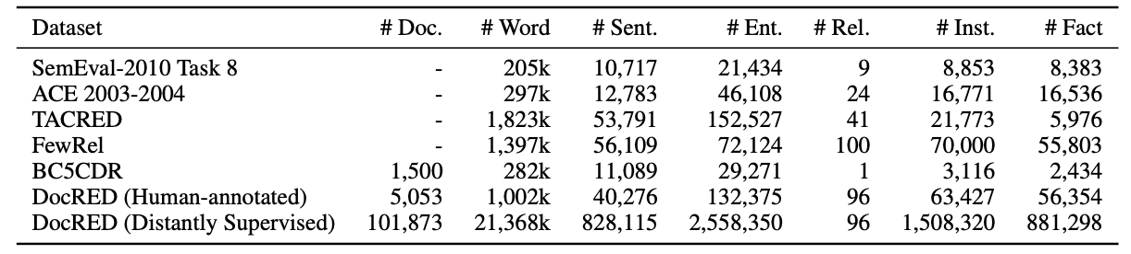
요약
Data Analysis
Notes:
DocRED를 다른 데이터셋과 비교한 표이다.
위에서 4개는 sentence-level RE dataset.
DocRED가 문서, 단어, 문장, 엔티티, 특히 relation type, relation instances 그리고 relational facts 에서 기존 데이터 세트보다 크다는 것을 볼 수 있다
또한 주의깊게 봐야 할 것이 relation type 인데
DocRED는 96개의 relation types를 포함한다. 중요한 것은 relation types이 특정 도메인에서 제약되지 않고 광범위한 범주(과학(33.3%), 예술(11.5%), 시간(8.3%))를 포함한다는 것.

Slide 10
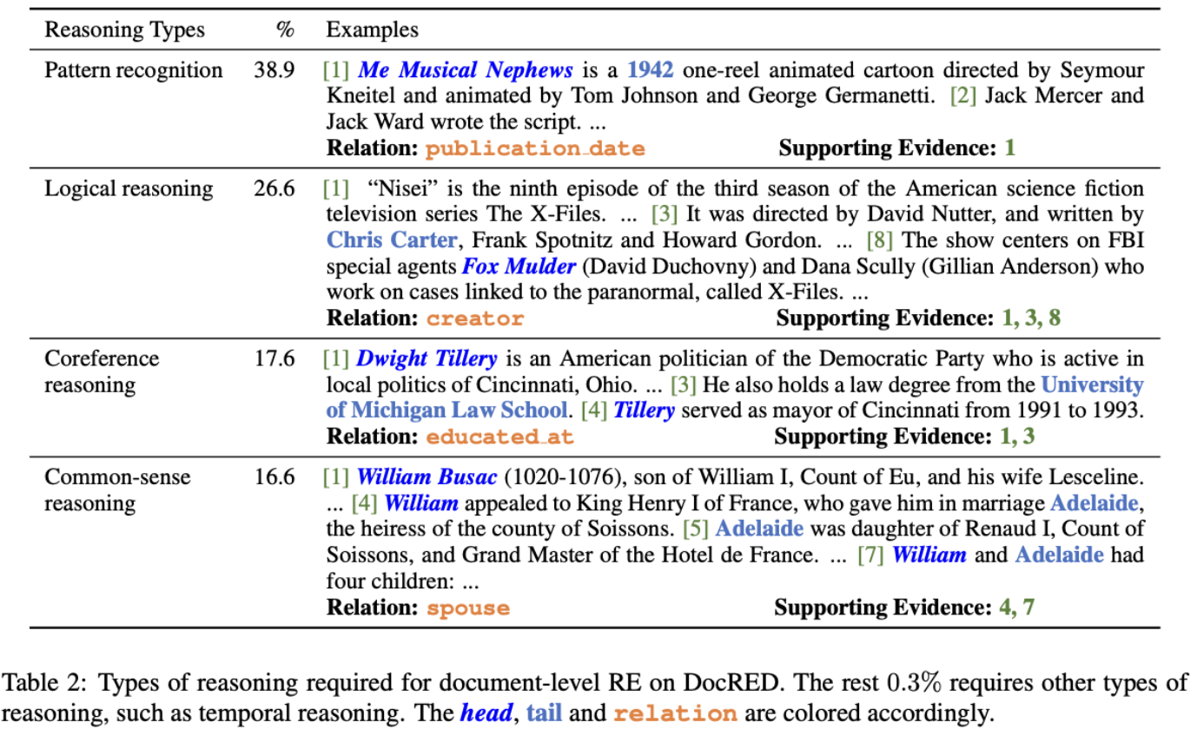
요약
Data Analysis
reasoning is essential
for document-level RE.
modeling interactions
between multiple entities
Notes:
3,820개의 relation 인스턴스를 포함하는 dev 및 test 세트에서 무작위로 300개의 문서를 샘플링하고 이러한 relation를 추출하는 데 필요한 reasoning types을 수동으로 분석하였다
Table은 데이터 세트의 주요 reasoning types에 대한 통계를 보여준다.
이 통계에서 다음과 같은 결과를 얻을 수 있는데,
간단한 패턴 인식을 통해 38.9%의 relation instance만 추출할 수 있어 document level RE에 reasoning이 필수적이라는 것을 알 수 있다.
26.6%가 logical resoning을 필요로 하는데 두 entities 사이의 관계는 bridge entity에 의해 간접적으로 설정된다
Logical reasoning은 RE 시스템이 multiple entities간의 상호작용을 모델링할 수 있어야 한다는 것을 보여준다.

Slide 11
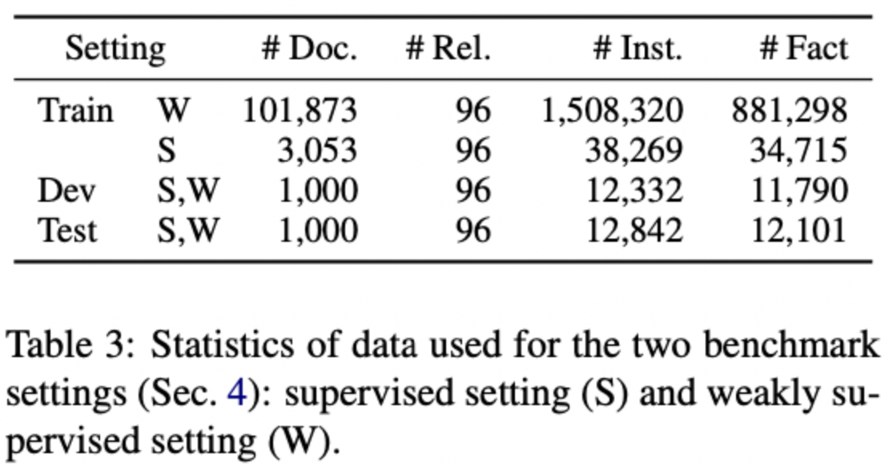
요약
Benchmark Settings
Notes:
이 논문에서는
supervised와 weakly supervised scenarios에 대한 두 가지 벤치마크 세팅을 고안한다.
이 두 세팅을 사용하여 doc-level RE 시스템에 대한 보다 신뢰할 수 있는 평가 결과가 나온다고 한다.
두 설정에 사용된 데이터 통계는 Table 에 나와있다.

Slide 12
요약
Benchmark Settings
Supervised Setting
Supervised Setting
only human-annotated data is used
rich reasoning skills
Weakly Supervised Setting
Training set : distantly supervised data
wrong labeling problem accompanied with distantly supervised data
Notes:
Supervised Setting 에서는 무작위로 training, dev 및 test sets로 분할된 human-annotated data만 사용된다.
Supervised setting에는 두가지 문제도 제기되는데요, 첫번째는 풍부한 resoning skill이 필요하다는 점이다.
relation instances는 추출해야 하는 pattern recognition 이외의 복잡한 reasoning skills에 의존하며, 한 문장이 아닌 문서 전체적으로 복잡한 정보에 대한 resoning도 필요하다.
Weakly Supervised Setting : training set이 distantly supervised data로 대체된다는 점을 제외하고 supervised setting과 동일
이것도 문제가 있다.
distantly supervised data에 대한 잘못된 labeling 문제이다. 이 문제는 sentence level보다 doc-level에서 더 크게 나타난다.

Slide 13
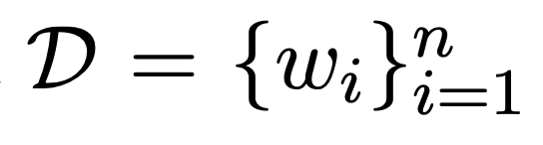
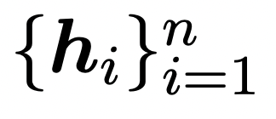
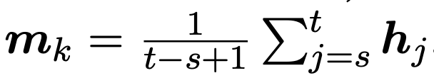

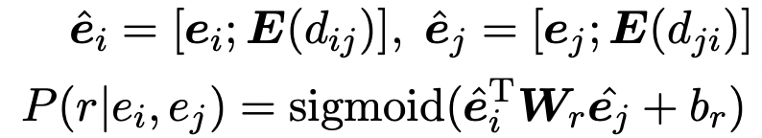

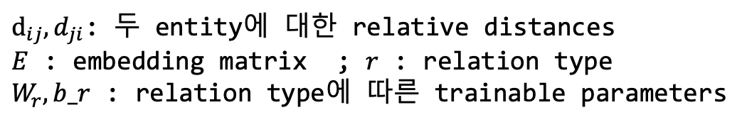



결론
Experiment
Models – CNN, LSTM, Bidirectional LSTM, Context-Aware based model
$D$: Document
$h_{i}$: hidden state vector sequence
$m_{k}$: named entity mention
$e_{i}$: entity
$d_{ij}, d_{ji}$: 두 entity에 대한 relative distances
$E$ : embedding matrix ; $r$ : relation type
$W_{r}, b_r$ : relation type에 따른 trainable parameters
Notes:
4개의 RE model을 사용하는데, 각각 … 을 기반으로 한 모델을 사용한다.
CNN, LSTM, BiLSTM 기반 모델은 doc 인코딩 하는 부분만 다른데, 각각 CNN/LSTM/BiLSTM를 인코더로 사용하면서, n개의 단어로 구성된 document D 를 hidden state vector sequence h_i로 인코딩한 다음,
엔티티에 대한 표현을 계산하고 마지막으로 각 엔티티 쌍에 대한 relation를 예측한다.
범위가 s번째 단어부터 t번쨰 단어까지인 각 named entity mention 에 대해 다음과 같이 정의
K개의 mentions인 entity e_i의 표현은 이러한 멘션의 평균으로 계산된다.
이 논문에서 relation prediction을 multi-label classification problem로 취급
entity 쌍 (e_i, e_j)에 대해 먼저 entity representations을 relative distance embeddings과 concatenate한 다음 bilinear function를 사용하여 각 relation type에 대한 확률을 계산한다.

Slide 14
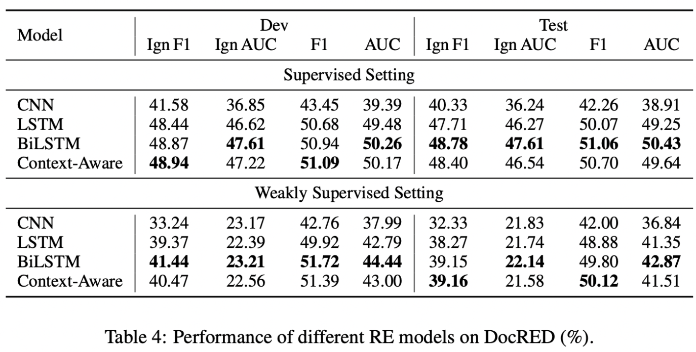
결론
Experiment
Models – CNN, LSTM, Bidirectional LSTM, Context-Aware based model
Notes:
supervised와 weakly supervised settings에서 다음과 같은 실험 결과를 보여준다.
모델 성능은 F1score, AUC, Ign F1, IgnAUC 을 사용한다.
Lgnf1,AUC는 training 및 dev/test sets에서 공유하는 relational facts를 제외한 F1 및 AUC scores를 나타낸다.
이 실험결과를 보면
human-annotated data로 훈련된 모델은 일반적으로 distantly supervised data에 대해 훈련된 모델보다 성능이 우수하다. 이는 이제 wrong-labeling problem이 RE 시스템의 성능을 저하시켰기 때문.
또 CNN,LSTM, BiLSTM의 F1 score를 보면 human-annotated data에 대해 훈련된 것과 distantly supervised data에 대해 훈련된 모델의 성능 차이가 크지 않지만, lgnF1, lgnAUC은 차이가 많이 난다는 것을 볼 수 있다.
훈련과 개발/테스트 세트 사이의 중복된 엔티티 쌍이 실제로 evaluation biases을 일으킨다는 것을 나타낸다
또 다른 결과로
풍부한 contextual information를 활용하는 모델은 일반적으로 더 나은 성능을 달성한다. LSTM과 BiL-STM은 CNN보다 성능이 뛰어나 document-level RE에서 long-dependency 모델링의 효과를 나타낸다.

Slide 15
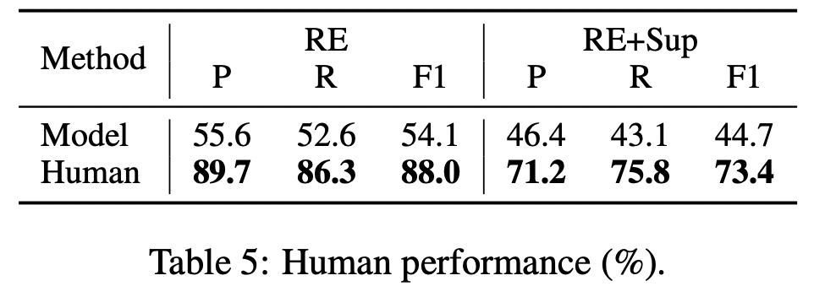
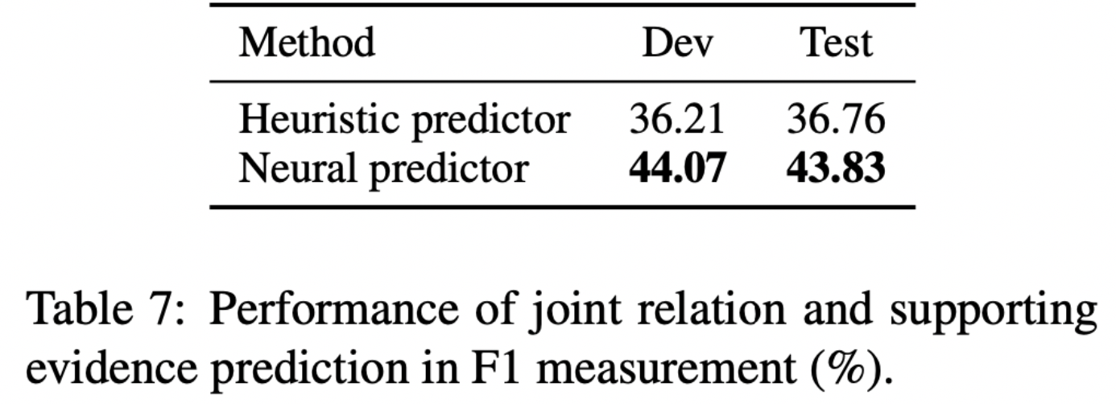
결론
Experiment
Notes:
Document-level RE(DocRED) 작업에 대한 human performance를 평가하기 위해, 우리는 테스트 세트에서 무작위로 100개의 문서를 샘플링하고 추가 crowd-workers에게 relation instances와 supporting evidence를 식별하도록 요청한다.
Table는 RE model과 human의 성능을 보여준다. Humans는 document-level RE task (RE)와 relation and supporting evidence 를 공동으로 식별하는 task (RE+Sup) 모두에서 더 좋은 결과를 달성하고 있는 것을 보여준다.
이것은 추후 개선의 기회가 충분히 있음을 나타낸다.
오른쪽 ) relation instance에 대한 supporting evidence를 예측하는 방법에 대한 성능
Huristic : head나 tail entity를 포함하는 모든 문장을 supporting evidence로 간주하는 간단한 model
Nerual : 뉴럴을 사용하여 구현한 predictor
neural predictor는 supporting evidence를 예측하는 데 있어 heuristic-based baseline을 크게 능가하며, 이는 joint relation 및 supporting evidence prediction에서 RE 모델의 잠재력을 나타낸다
따라서 document-level RE가 sentence-level RE보다 더 어렵고 RE 모델과 인간의 성능 사이의 차이를 좁히기 위한 집중적인 노력이 필요하다는 결론을 내릴 수 있다

Slide 16
결론
Conclusion
Exploring models explicitly considering reasoning
Designing more expressive model architectures for collecting and synthesizing inter-sentence information
Leveraging distantly supervised data to improve the performance of document-level RE
document-level RE > sentence-level RE
Notes:
앞으로의 연구 방향을 제시
reasoning을 명시적으로(explicitly) 고려한 모델 탐색
문장 간의 정보 수집 및 합성을 위한 보다 표현적인 모델 아키텍처 설계
distantly supervised data를 활용하여 document level RE의 성능을 개선
문서가 문장보다 많은 정보를 제공하므로, sentence level에서 document level로 더 많은 연구 흐름이 있고,
실험 결과 human 성능이 RE baseline models보다 훨씬 높다는 것이 밝혀져 향후 개선의 기회가 충분히 있음을 보여준다.

Slide 17
끝

